Slide 1
المملكة العربية السعودية
وزارة التعليم ـ جامعة الملك سعود
كلية علوم الأغذية والزراعة ـ قسم وقاية النبات
المحاضرات النظرية
لمقرر 200 وقن
(مقدمة في وقاية النبات)
الجزء الثاني: علوم الحشرات
أستاذ المادة
محمود صالح سليم
Email: mseleem@ksu.edu.sa Tel: 467- 0292

Slide 2
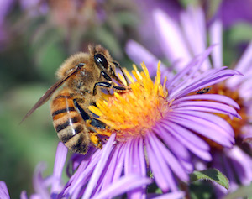
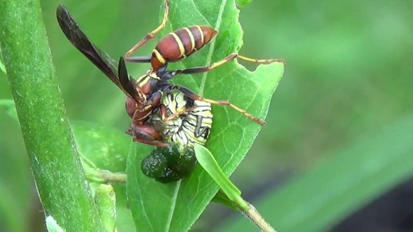
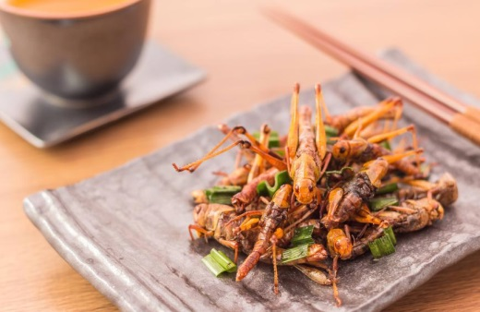
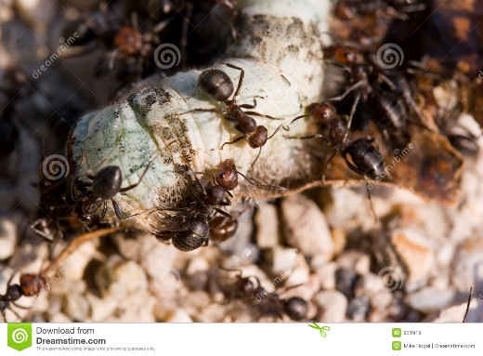
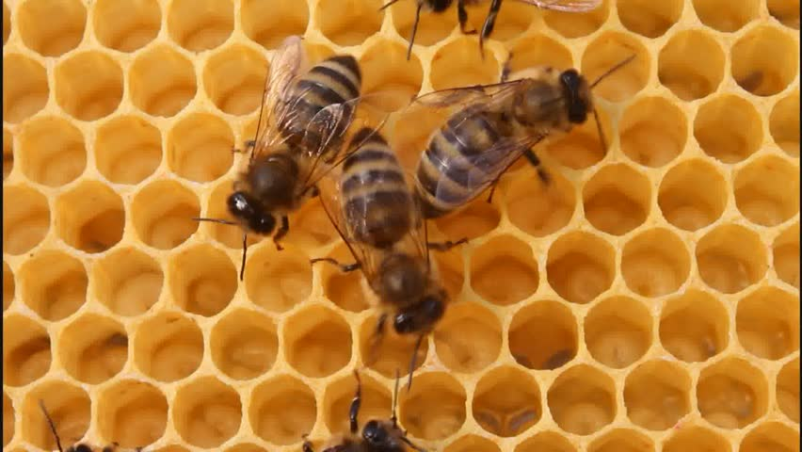
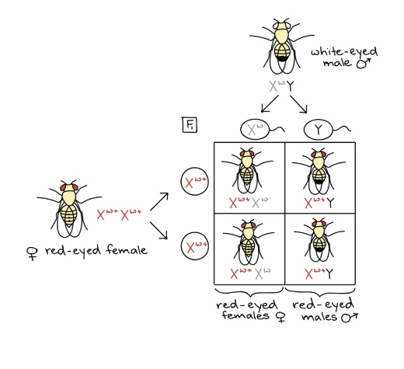
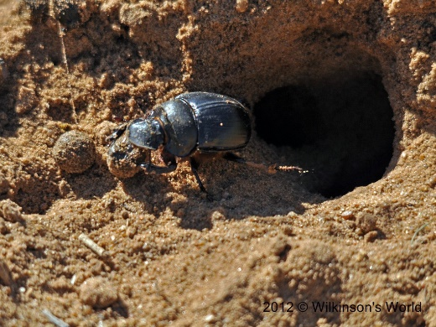
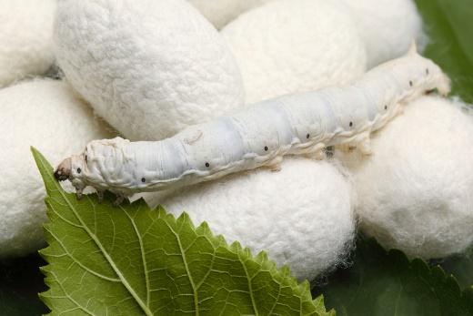
الدور الإيجابي للحشرات
منافع الحشرات
تلقيح النباتات الزهرية
أنواع كثيرة منها أعداء طبيعية (مفترسات أو متطفلات) للآفات الحشرية وغيرها من الآفات
تدوير المتبقيات النباتية والحيوانات النافقة
تحسين خواص التربة
تعتبر مصدر للغذاء
إنتاج بعض المواد المفيدة (العسل، الشمع، الحرير، وغيرها)
دورها في الجانب العلمي
دورها في التحقيقات الجنائية

Slide 3
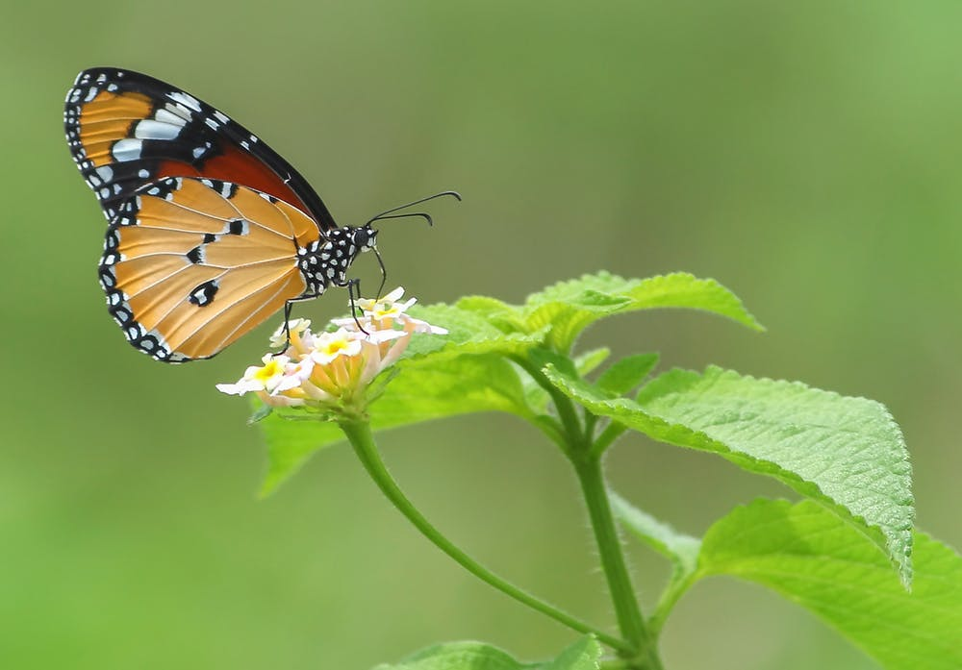
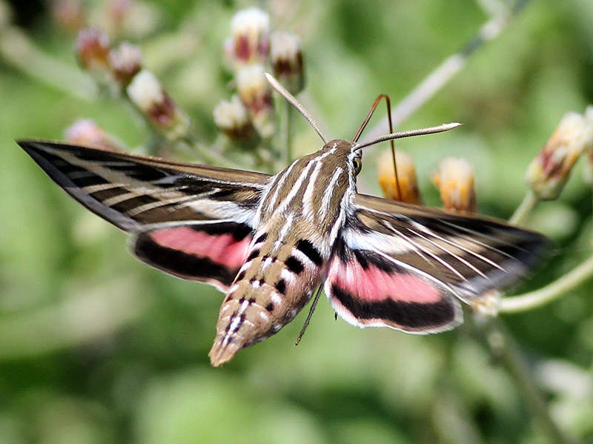
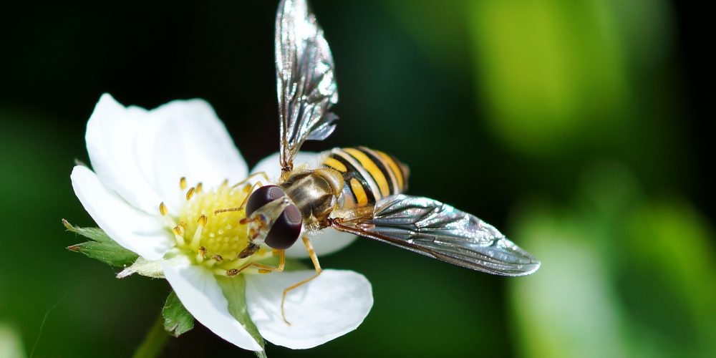
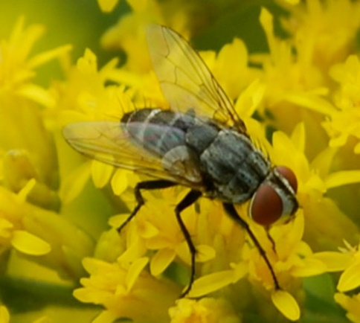
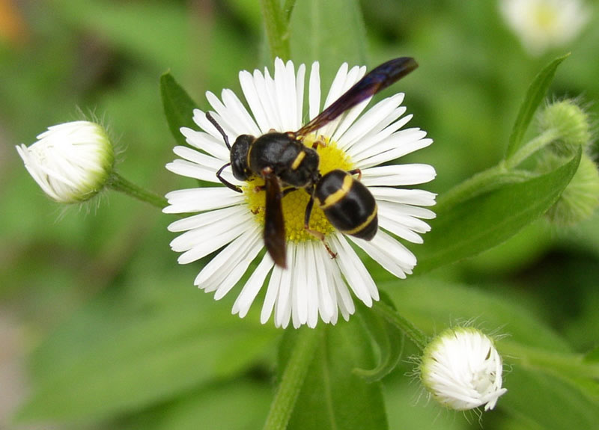
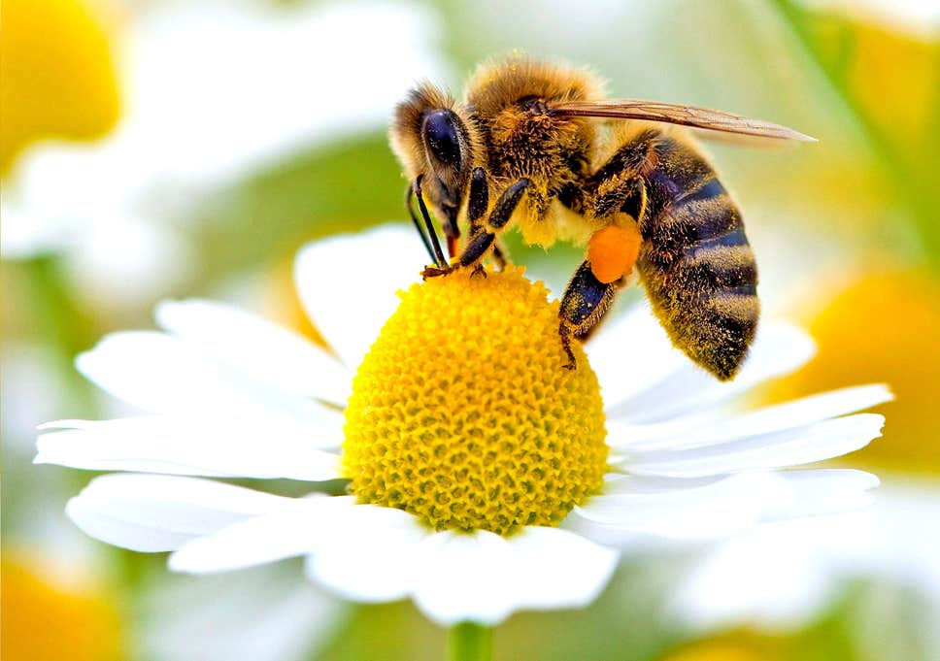
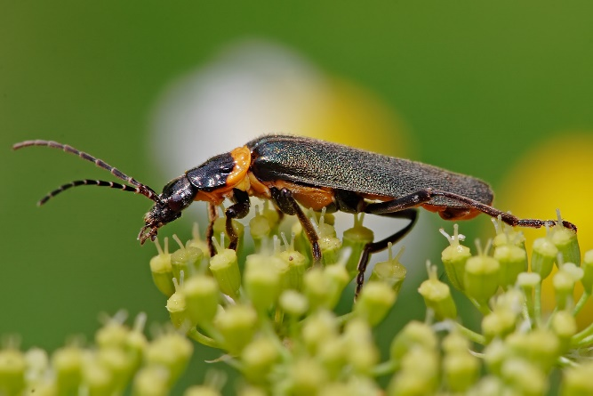
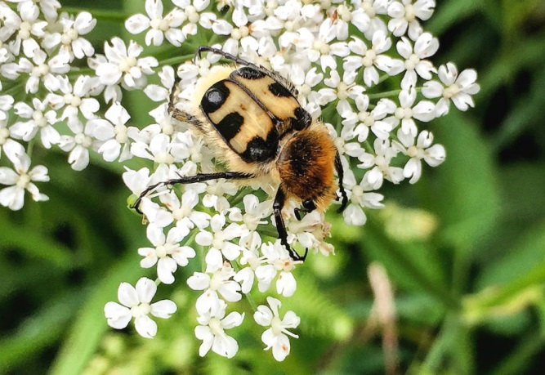
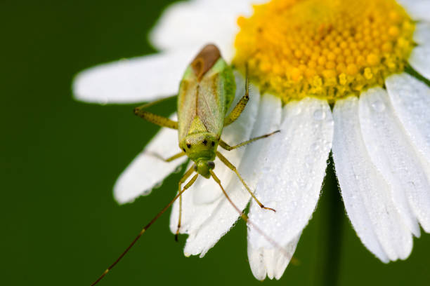
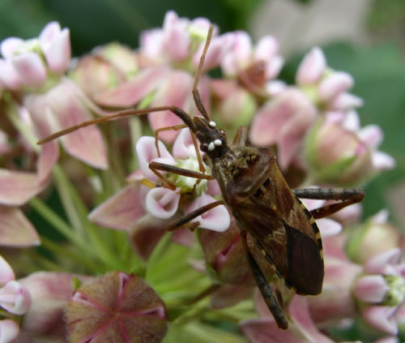
الدور الإيجابي للحشرات
تلقيح النباتات الزهرية
أبو دقيق
أثناء تغذية أنواع كثيرة من الحشرات على حبوب اللقاح ورحيق الأزهار تنقل حبوب اللقاح من زهرة إلى أخرى.
أكثر من 84% من المحاصيل في أوربا تعتمد على تلقيح الحشرات.
الفراش
الذباب
الذباب
الدبابير
النحل
الخنافس
البق
البق
الخنافس

Slide 4
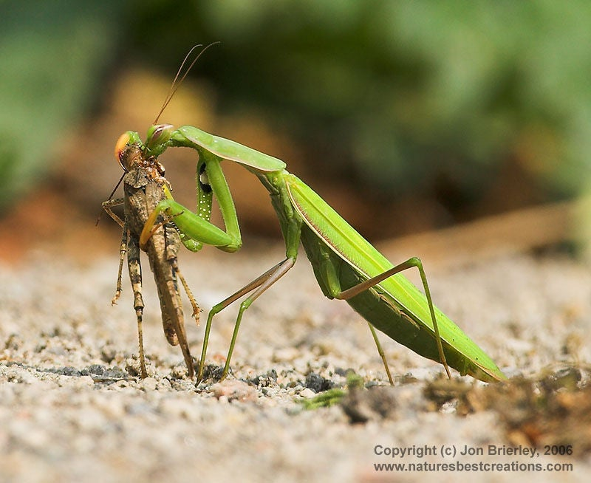
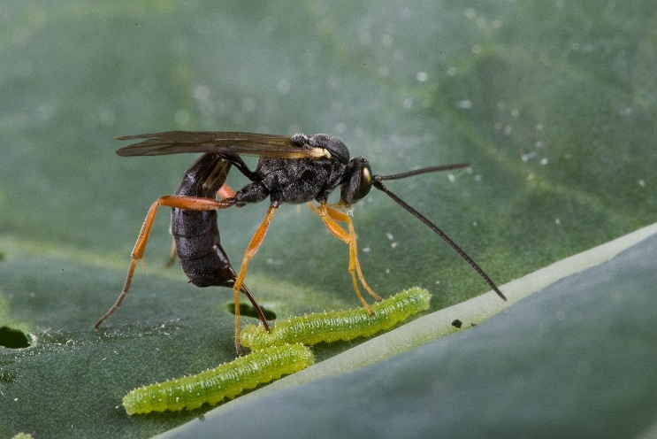
الدور الإيجابي للحشرات
فريسة
مفترس
الأعداء الحيوية
العدو الحيوي: كل كائن حي يفترس أو يتطفل على كائن حي آخر (فريسة - عائل) ينتج عنه موت أو منع تكاثر أو أبعاد الأخير عن عائلة المضيف ووقف أضراره.
المفترسات الحشرية وغيرها: تلتهم ( الفريسة) الافة
أشباه الطفيليات: تضع بيوضها على (العائل) الافة
المسببات الممرضة ( البكتيريا- الفطريات- الفيروسات - النيماتودا)
استخدام الحشرات لمكافحة الحشائش (النباتات الضارة)
شبه متطفل
عائل

Slide 5
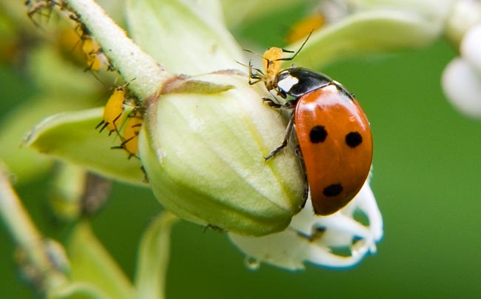
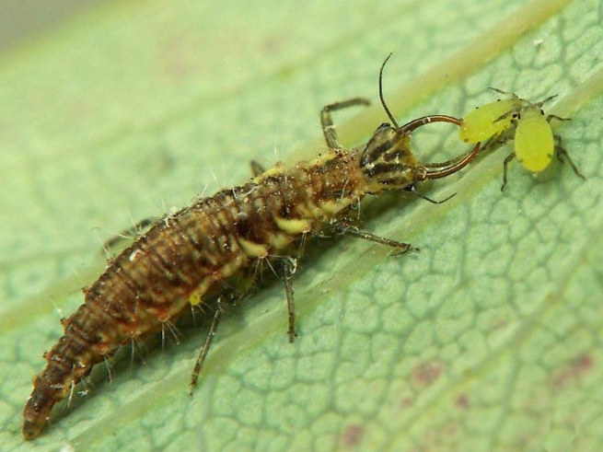
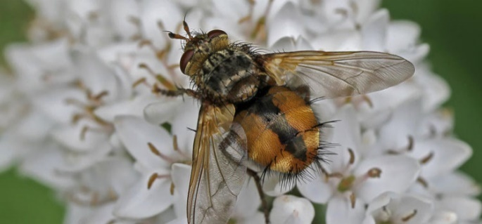
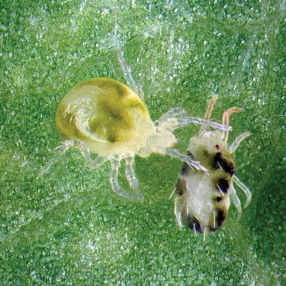
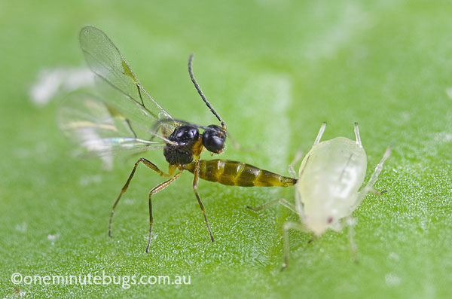
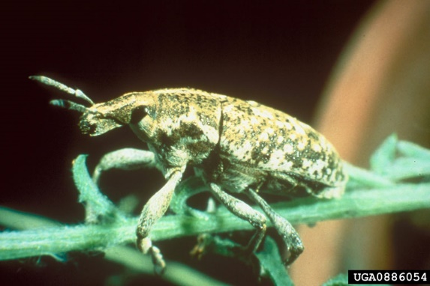
خنفساء أبو العيد
الدور الإيجابي للحشرات
المكافحة الحيوية Biological control
المكافحة الحيوية بمعناها الواسع (التطبيقي) هي استخدام الكائنات الحية (الأعداء الحيوية) بقصد حماية النباتات من الآفات الزراعية (حشرات، ممرضات، أكاروسات، قوارض) بتخفيض أعدادها دون الحد الاقتصادي الحرج، ومنع هذه الكائنات من الوصول إلى المستوى الضار.
أسد المن
ذبابة التاكينيد
أمثلة للأعداء الحيوية:
المفترسات: خنافس أبو العيد، أسد المن، الأكاروسات المفترسة،
أشباه الطفيليات: معظمها من رتبة غشائية الأجنحة ورتبة ذات الجناحين. مثل التريكوجراما وذباب التاكينيد.
الحشرات لمكافحة الحشائش: السوس
أكاروس مفترس
دبور التريكوجراما
سوسة الحشائش
https://www.nationalgeographic.com/animals/2019/04/cordyceps-zombie-fungus-takes-over-ants/

Slide 6
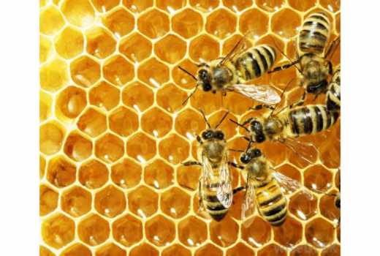
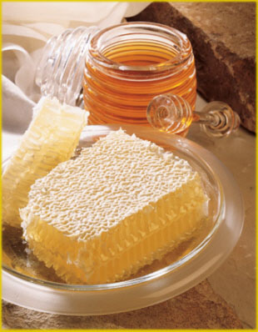
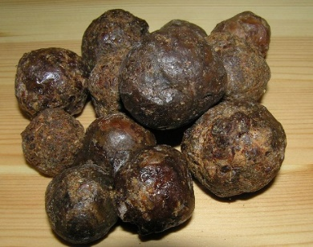
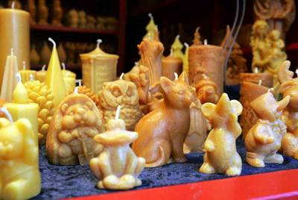
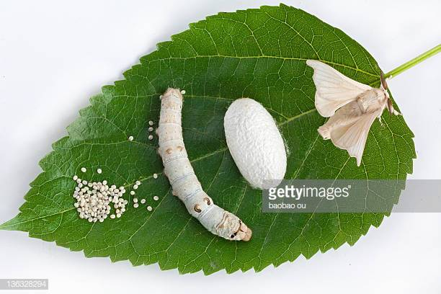
الدور الإيجابي للحشرات
المواد النافعة التي تنتجها الحشرات
عسل النحل
أحد النواتج المهمة للنحل والذى عرف من قديم الزمان كمادة غذائية حلوة المذاق سهلة الهضم فضلاً عما لها من بعض الخصائص العلاجية.
كما ينتج النحل أيضاً الشمع، والغذاء الملكي، وسم النحل، والبروبوليس.
الحرير: تنتجه دودة القز وهي يرقة فراشات الحرير، وسُمّيت بهذا الاسم لأنّها تبني حول نفسها شرنقة من الخيوط الحريرية التي يمكن استخدامها لإنتاج الحرير الطبيعيّ، وأكثره نوع الفراشات شهرة في إنتاج الحرير يُعرف علمياً باسم (Bombyx mori)، وتتغذى يرقات هذا النوع من الفراشات على أوراق أشجار التّوت، وتُعدّ الصين الموطن الأصلي له.

Slide 7
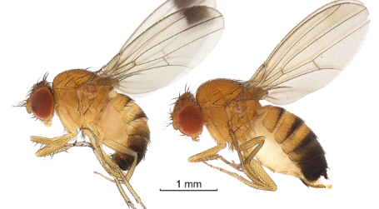
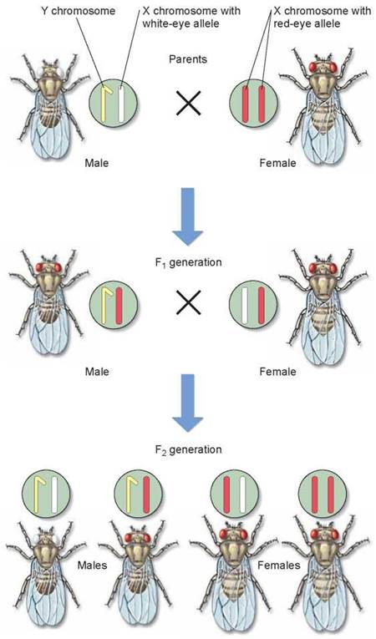
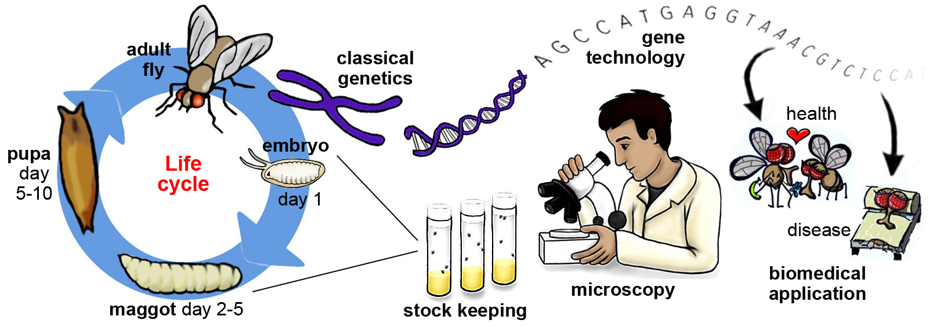
الدور الإيجابي للحشرات
دور الحشرات في الجانب العلمي
ذبابة الفاكهة
نموذج لدراسة الوراثة، والتطور الجنيني، والتعلم، والسلوك، والشيخوخة وغير ذلك (لأكثر من قرن).
تحديد الجينات داخل الكروموسومات (قبل وقت طويل من إثبات أن الحمض النووي هو المادة الوراثية).

Slide 8
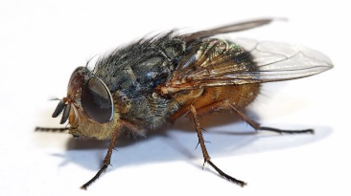
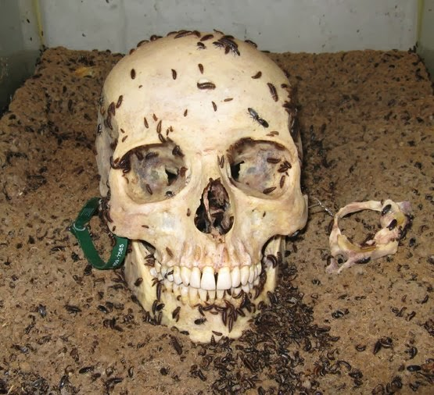
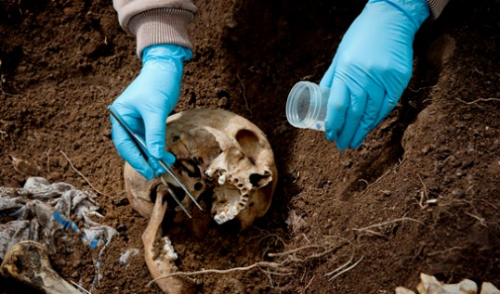
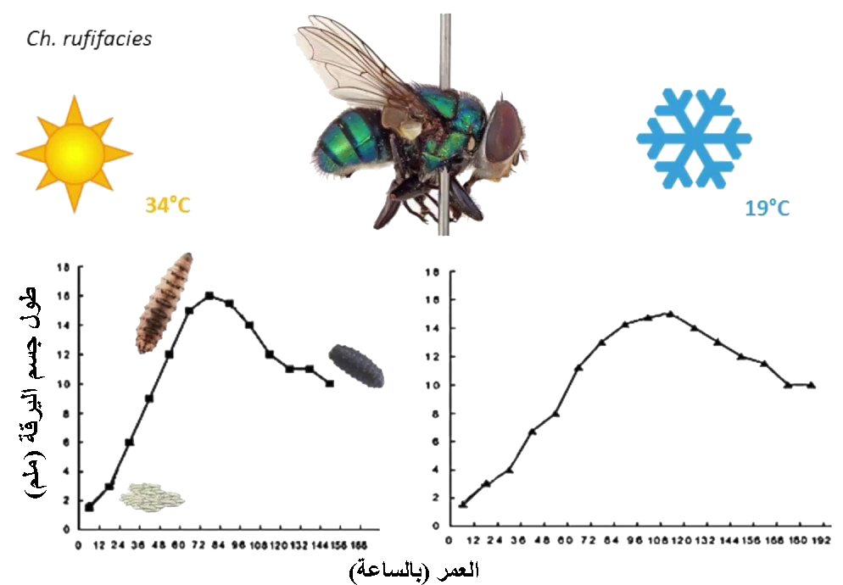
الدور الإيجابي للحشرات
دور الحشرات في التحقيقات الجنائي
علم الحشرات الجنائيForensic Entomology
هو العلم الذي يطبق علم أحياء الحشرات في التحقيقات الجنائية؛ حيث تستخدم الحشرات للكشف عن ملابسات القضايا الجنائية للمساعدة في حلّ غموض الجرائم.
دراسة علمية لغزو وتعاقب الحشرات مع مراحل تطورها من الأنواع المختلفة الموجودة على الجثث المتحللة خلال التحقيقات الجنائية.
أول استخدام للحشرات في التحقيقات الجنائية كان في الصين عام 1235م. تم كشف غموض قضية مقتل مزارع بضربة منجل عميقة، حين تجمع الذباب على أداة الجريمة وانكشف القاتل.

